Slide 1
Kvinnlig könsstympning
Bita Eshraghi
Specialistläkare, Obstetrik & Gynekologi
Kvinnokliniken, Södersjukhuset

Slide 2

WHO
Female genital mutilation (FGM) comprises all procedures involving partial or total removal of the external female genitalia or other injury to the female genital organs for non-medical reasons. It has no health benefits and harms girls and women in many ways.

Slide 3

Notes:
Tidigare användes begreppet kvinnlig omskärelse internationellt (female circumsition), men efter rekommendation från WHO ändrades definitionen till kvinnlig könsstympning för att tydliggöra allvaret samt ligga mer i linje med det internationellt vedertagna begreppet Female Genital Mutilation (FGM). Båda begreppen är omdebatterade både nationellt och internationellt.

Slide 4
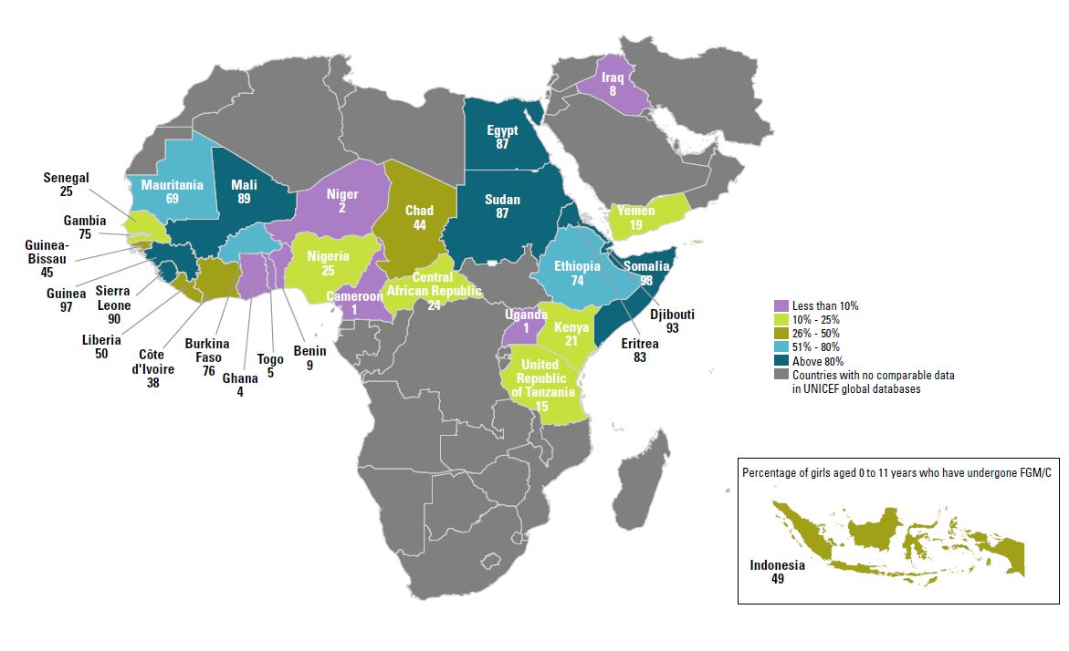


Slide 5
Country | Prevalence | Country | Prevalence | Country | Prevalence
Somalia | 98% | Ethiopia | 74% | Yemen | 23%
Guinea | 96% | Mauritania | 69% | Tanzania | 15%
Djibouti | 93% | Liberia | 66% | Benin | 13%
Egypt | 91% | Guinea-Bissau | 50% | Iraq | 8%
Eritrea | 89% | Chad | 44% | Ghana | 4%
Mali | 89% | Ivory Coast | 36% | Togo | 4%
Sierra Leone | 88% | Kenya | 27% | Niger | 2%
Sudan* | 88% | Nigeria | 27% | Cameroon | 1%
Burkina Faso | 76% | Senegal | 26% | Uganda | 1%
Gambia | 76% | Central African Republic | 24%
Note: Data from the Republic of the Sudan only. Data not collected from South Sudan. Source: Unicef

Slide 6
Lagen i Sverige
1982: Förbud mot könsstympande
ingrepp
1999: Skärpning av lagen
En person kan dömas i Sverige för brott mot lagen, även som brottet begåtts utomlands.
- Socialtjänstlagen §14
Notes:
Sverige var det första landet i västvärlden som förbjöd kvinnlig könsstympning Vid misstanke om kks eller risk för kks är vårdperosnal förpliktigade att anmäla enligt socialtjänstlagen Paragraf 14. Oro för att barn far illa.
Orosanmälan.se

Slide 7
Anmälningar/fällande domar
89 anmälningar i Sverige
3 fällande domar
50 fällande domar inom EU.
2-10 år fängelse
Notes:
Frankrike, italien, schweitz
2-10 år fängelse. 10-15 år preskriptinstid

Slide 8
Barnahus
30 barnahus
2005
Sjukvård + Polis/åklagare + BUP + Socialsekreterare
0-18

Slide 9
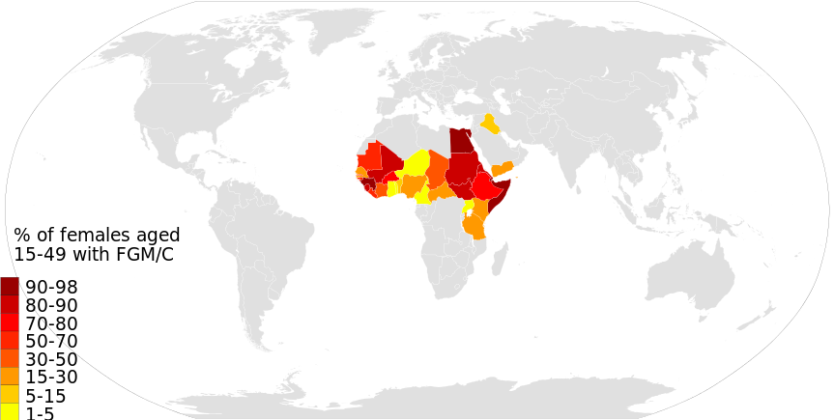
Incidens
>200 miljoner kvinnor
3 miljoner flickor årligen
30 länder

Slide 10
Internationella lagar
Human Rights, Right to Health (1948)
Convention of Women's Rights (1994)
The Right to Life and Physical Integrity (1989)
International convention on Children's Rights (1989)
Antidiscrimination convention (1999)

Slide 11

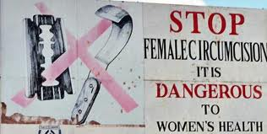


Organisationer i Afrika
Notes:
Afrikanska enhets organisationen
oau
Iac intercommetee
Tostan

Slide 12
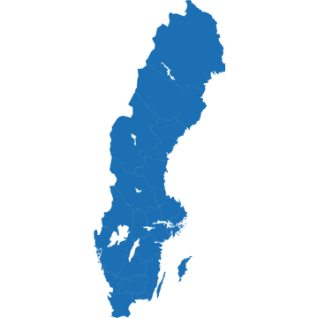
Sverige
38 000 kvinnor
7000 under 18 år
19 000 i riskzon
*Socialstyrelsen (2015) Flickor och kvinnor i Sverige som kan ha varit utsatta för könsstympning – en uppskattning av antalet; www.socialstyrelsen.se/publikationer2015/2015-1-32

Slide 13
Prevalens/capita
Land | Population | Total | FGM / 100 000
Sverige | 10 m | 38.000 | 380
Norge | 5.1 m | 17.500 | 343
England | 60.8 m | 120.000 | 197
Frankrike | 66.6 m | 65.000 | 97
Tyskland | 80.7 m | 60.000 | 74
Notes:
Sverige specielt med hög prevalence av könsstympade kvinnor
Källor 1: Socialstyrelsen, 2: Rigmor Berg WHO, 3: NHS,
EU: 500.000 kvinnor 2012 har genomgått

Slide 14
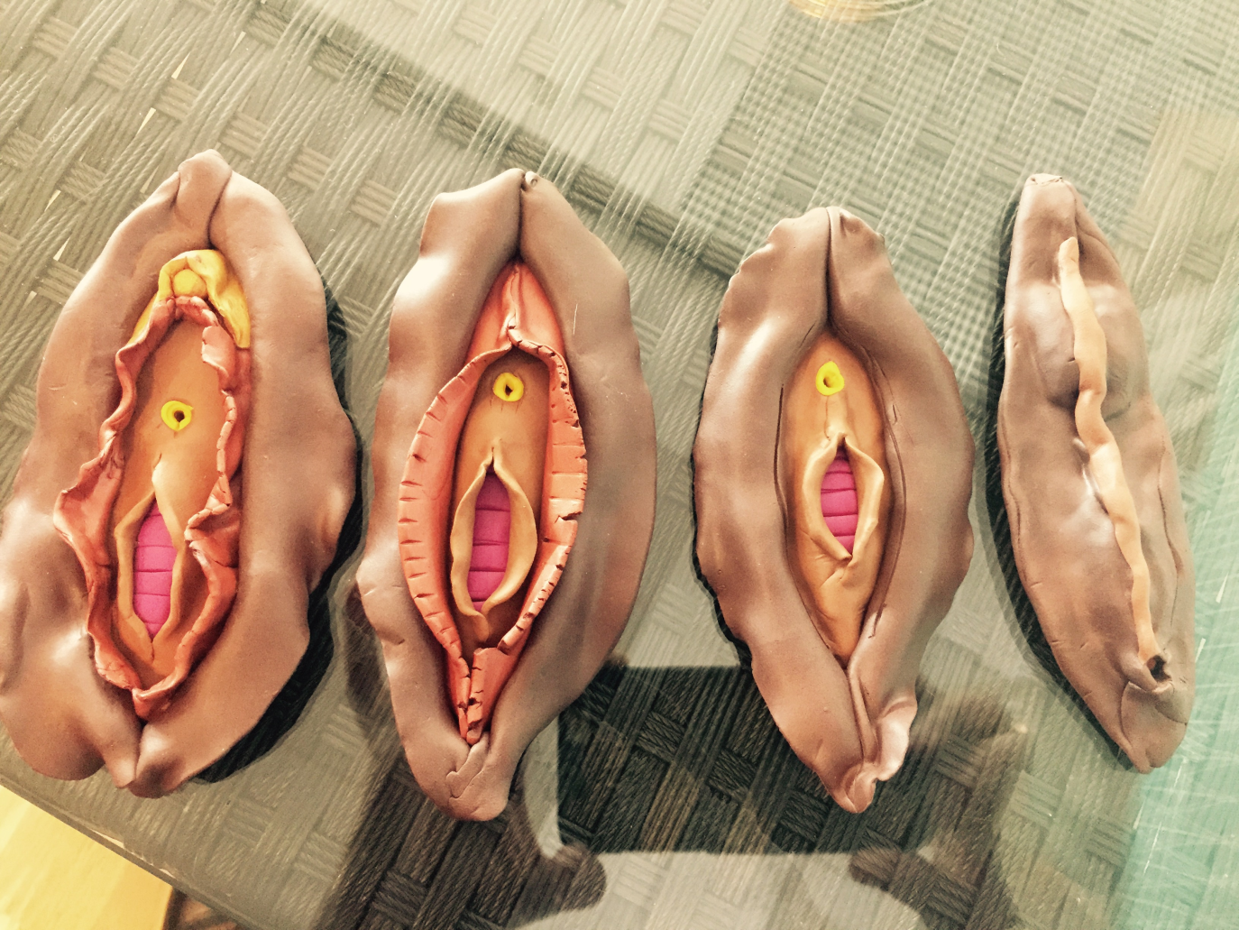
WHO klassifikationer
Notes:
Typ IV: Andra skadliga ingrepp, exempelvis prickning, snittning, skrapning och brännande.

Slide 15
När?
I hälften av länderna stympas majoriteten av flickorna innan 5 års ålder.
I resterande länder sker det mellan 5-14 års ålder
Notes:
Eritrea: 4-5 v
Efter 3 års ålder kvarstår minnet.
Gambia 10-12 åå.
Masajer gör det vid giftemål.
Majoritteten av flickrona i yemen stumpas som sädbarn

Slide 16
Hur?
Avsaknad av:
Medicinsk utbildning
Bedövning
Sterila instrument
Enkla instrument
Enskilt eller i grupp

Slide 17
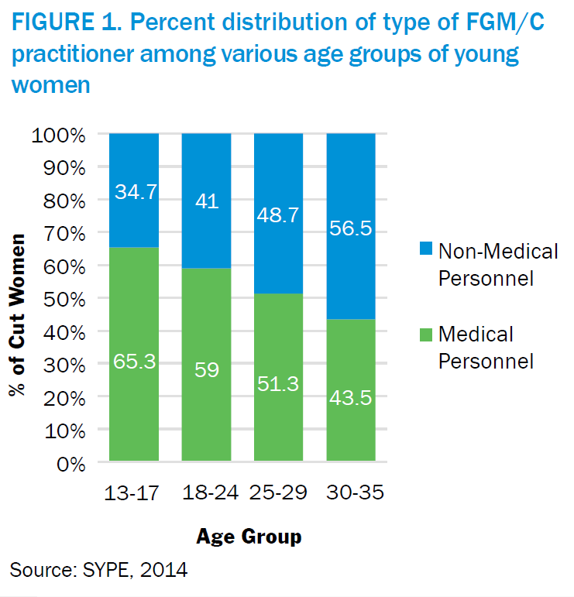
Medikalisering i Egypten
193 Läkare
19% utförde könsstympning
Hälften ansåg att proceduren har positiva hälsoeffekter
30% ekonomiska skäl
19% ansåg att det orsakade mindre negativa hälsoeffekter.
*Refaat, 2009
Notes:
Det förbjöds först att göra det hemma.
2008 förbjöds det öht.
En dömd läkare
Egypt, Sudan, Guinea, Kenya, Nigeria and Yemen,

Slide 18
Varför?
Ej religöst påbjudet
Kulturellt
Kontrollera kvinnans sexualitet
Hygien/smutsigt
Kvinnlighet
Vackert underliv
Notes:
Patrialtkalt synsätt på kvinnokroppen och kvinnlig sexualitet
Smutigt med kvnnligt underliv

Slide 19
Social acceptans

Slide 20
Svensk kultur
1864: Mannen förlorar sin rätt att aga sin hustru.
1884: Första motionen om kvinnlig rösträtt i riksdagen. Avslås med motiveringen “ kvinnors kjolar är för breda”
1919: Kvinnor får allmän rösträtt.
1927: Rätt att gå på gymnasiet.
1928: Preventivmedel tillåts
1962: Straffbart i Sverige för en man att våldta sin hustru
1975: Fri abort
1983: Alla yrken i Sverige blir öppna för kvinnor.

Slide 21
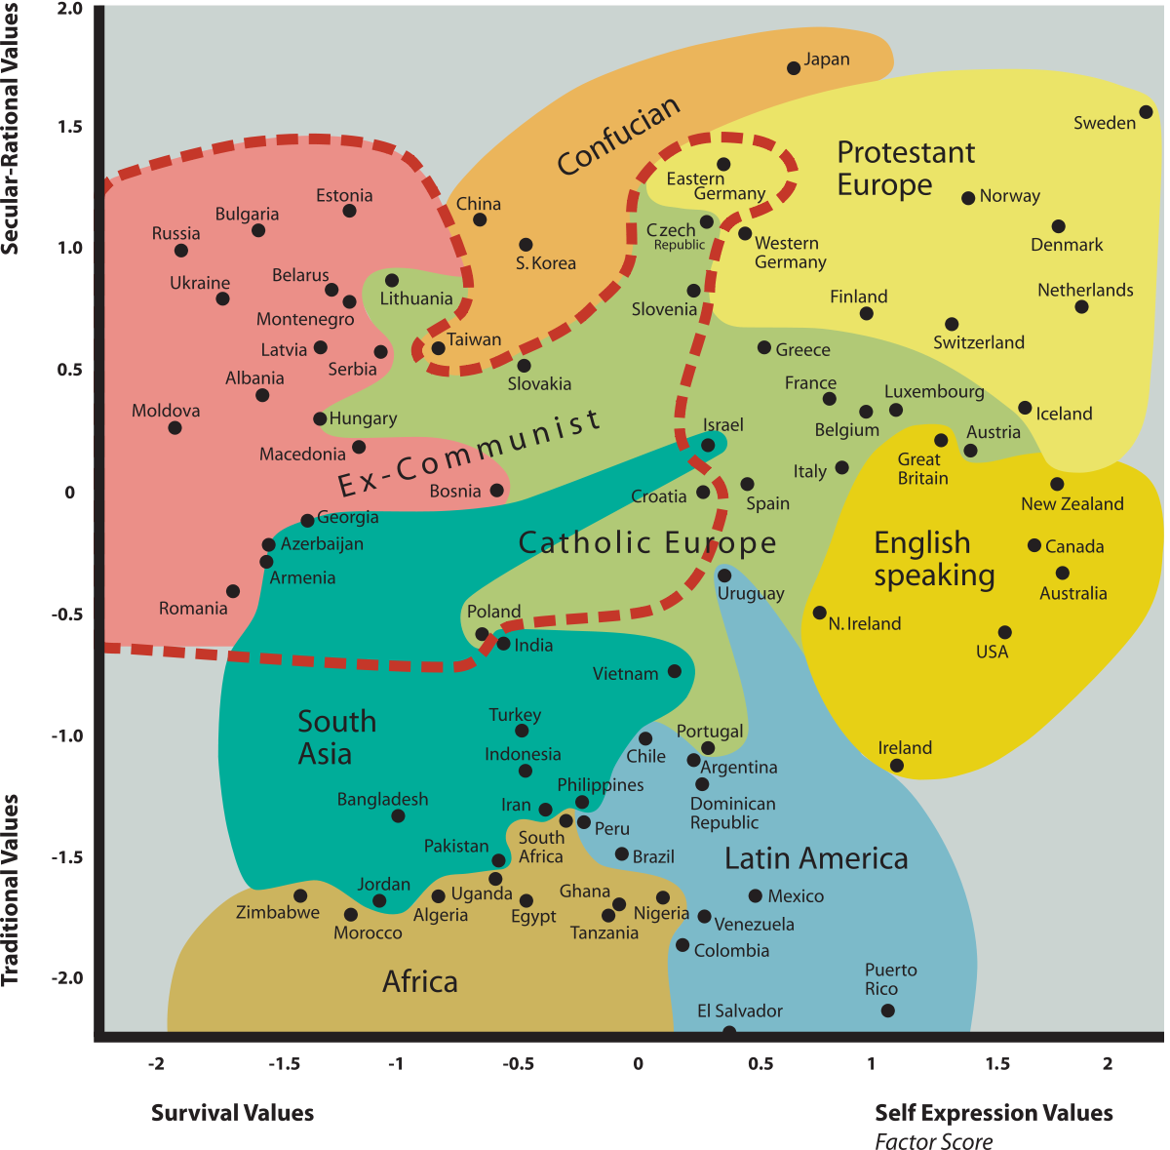

Slide 22


Slide 23
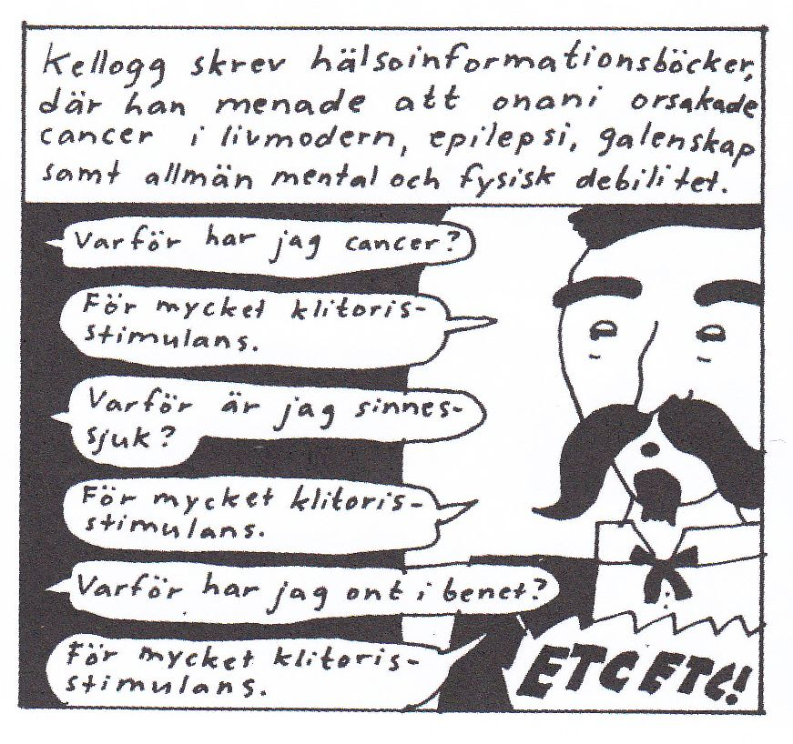

Slide 24
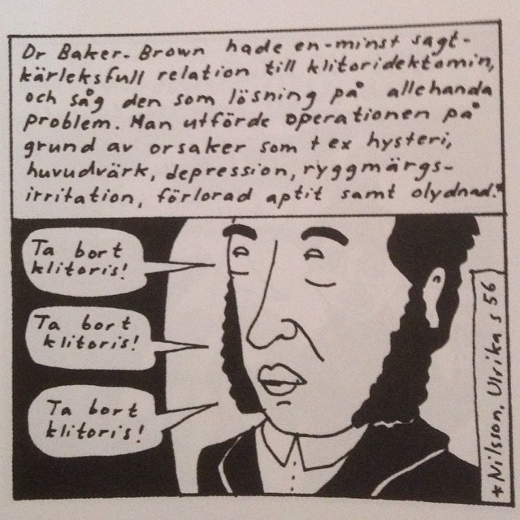

Slide 25
Lag (1982:316) med förbud mot könsstympning av kvinnor
"Ingrepp i de kvinnliga yttre könsorganen i syfte att stympa dessa eller åstadkomma andra bestående förändringar av dem (könsstympning) får inte utföras, oavsett om samtycke har lämnats till ingreppet eller inte."

Slide 26
Defibulering
“In conclusion, defibulation is recommended for all infibulated women who experience long-term complications such as dysmenorrhea, dyspareunia, apareunia, or chronic vaginal and urinary infections.”
*Nour NM, Michels KB, Bryant AE: Defibulation to treat female genital cutting: effect on symptoms and sexual function. Obstet Gynecol 2006 Jul;108(1):55-60.
S. Sirigatti, L. Catania, S. Simone, et al.Preliminary research into the psycho-sexual aspects of the operation of definbulation
G.C. Denniston, P. Grassiovaro Gallo, F.M. Hodges, et al. (Eds.), Bodily integrity and the politics of circumcision, Springer, New York (2006), pp. 123-132
A.O. Hussen, L. CataniaDeinfibulazione terapeutica
Ginecologo, 1 (2006), pp. 72-75

Slide 27

Majoriteten vill att traditionen upphör
United Nations Children’s Fund,
Female Genital Mutilation/Cutting: A global concern, UNICEF, New York, 2016.
Notes:
29 länder kvinnor
19 länder män
I Egypten är 90% är stympade. 1/3 vet inte vad det andra könet tycker.

Slide 28
Akuta komplikationer
Smärta
Blödning
Infektion
Dödsfall

Slide 29
Långsiktiga komplikationer
Blödningsbesvär
Urinbesvär
- UVI, “inkontinens”
Dyspareuni/Apareun
- Vaginism
Komplikationer vid läkning
- Ofullständig, abscessbildning, keloid, cystbildning

Slide 30

Psykiska effekter
PTSD
Ångest/depression
Psykosexuella besvär
*Vloeberghs E et al, Behrendt A et al

Slide 31
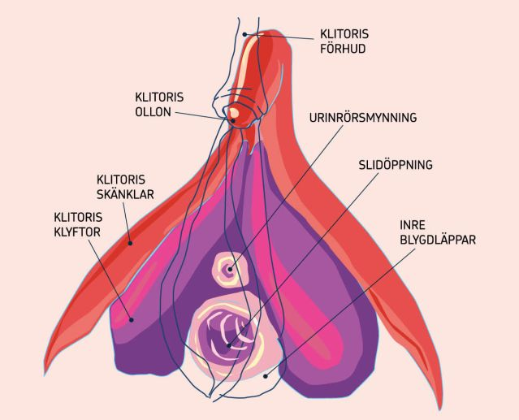
Psykosexuella besvär
Stora delar av den erektila vävnaden finns kvar.
Sexuella dysfunktionen pga vävnadsskador men också andra faktorer.
Catania et al (2007) – inga skillnad på lubrication och smärta.
Andersson et al (2012) – Signifikant minskad sexuell kvalité.
Elnashar et al (2007) - samlagsmärtor (40,5% vs18,8%) nedsatt libido (28,5% vs 15,6%)
Abdulcadir et la (2016) signifikant skillnad gällande total sexuell njutning

Slide 32
Förlossningskomplikationer
Förlängd förlossning
Ökad risk för postpartum blödning
Ökad risk för förlossningskador/instrumentell förlossning
*Rigmor C.Berg and Vigdis Underland. The Obstetric Consequences of Female Mutilation/Cutting: A systemic Review and Meta-Analysis. 2013
Notes:
Smärtsam undersökning.
Omöjligt att ta skalpprov
44 studier, vara av 28 var komparativa. Inkluderar över 3 mil patienter
Studier från 85-2011. 70 % efter 2000

Slide 33
Mödrahälsovård

Slide 34
Mödrahälsovård
Läkartid?
Information och utbildning!
Anamnes
  Fysiska och/eller psykiska besvär
  Tidigare förlossningar? Var?
    Komplikationer? Bristningar? Reinfibulerad? Besvär med gas/faecesinkontinens?
Status
  Öppningsoperation aktuell?
  Titta efter spår av ev tidigare bristningar

Slide 35
Mödrahälsovård
Graviditetsplanering
  Basprogram?
  Frikostigt med urinodlingar
  Remiss för öppningsoperation?
  Tillväxtultraljud? Kostråd!
  Remiss till spec-MVC för förlossningsplanering?

Slide 36
Sectio
Informera om svenska förhållanden
Operation på medicinsk indikation
Planerat eller akut
Vanligen komplikationsfritt
Könsstympning ingen indikation i sig.

Slide 37
Mödrahälsovård
Informera om svensk lagstiftning till båda parter
  Könsstympning av flickor
  Reinfibulation efter förlossning
Dokumentation
  MHV 1 dokumentation
  Sammanfattning v 37 MHV 3
    Ev besvär, åtgärd under graviditet, kvinnans önskemål under förlossningen

Slide 38
Defibulering
Lämpligast i andra trimestern, av hänsyn till missfallsrisk – läkning
Dock aldrig för sent

Slide 39
Förlossning
Akut defibulering
  Samtal
  Emla
  Lokalbedövning
  Lyft hudbrygga med peang, klipp uppåt till strax ovan uretra-nivå
  Tunn resorberbar tråd
  Xylocaingel

Slide 40
Förlossning
Stram och oeftergivlig ärrvävnad
Ev perineotomi
Suturering postpartum
  Återskapa så normal anatomi som möjligt
  Reinfibulation ej tillåtet enligt svensk lag
  Adekvat kompetens viktigt
  Ev KAD

Slide 41
Våga fråga!
Det är lättare än du tror!
Diskriminerande?
När ska jag fråga?
Vem ska jag fråga?
Vad ska jag fråga?
Hur ska jag fråga? “Jag vet att omskärelse av kvinnor är vanligt i ditt hemland, och eftersom jag vet att sådana här problem kan uppstå efter omskärelse funderar jag på...”
Vad gör jag med svaret?
Notes:
Många inom vården kan uppleva att det är svårt att tala om könsstympning.
Både forskning och uppgifter från vårdpersonal och patienter visar att många läkare, barnmorskor och sjuksköterskor tycker att det här är känsliga och svåra frågor
Kunskapsbrist
När? Hur? Varför? Vad göra med svaret? Tabubelagt?
Saklig och lyhördhet.
Vården ska ges med respekt för alla människors lika värde och för den enskilda människans värdighet och patienten ska få sakkunnig
och omsorgsfull hälso- och sjukvård som är av god kvalitet och som står I överenstämmelse med vetenskap och beprövad erfarenhet
Diskriminering?
Det är viktigt att könsstympning hanteras som andra tillstånd som kan orsaka besvär för patienten. I sammanhang som berör sexuell hälsa och sexualitet, som vid familjeplanering, mödrahälsovård och ungdomsmottagning, eller om kvinnan söker för besvär som kan vara relaterade till följder av tidigare könsstympning, är relevansen tydlig.

Slide 42
Amel-mottagningen/Amelprojektet
Dr Meri Liljegren 2003
Förfrågan från HSN
Ca 1600 patienter
Ej remisskrav
Medicinsk/kirurgisk behandling
Samtalsbehandling
Intyg

Slide 43
2014-2017
195

Slide 44



Lästips
Socialstyrelsen – Webbutbildning
Hedersfortryck.se
Origostockholm.se

Slide 45

Amelmottagningen.sodersjukhuset@sll.se
Instagram: amelmottagningensos

